Slide 1
惯性仪器测试与数据分析
西北工业大学 自动化学院
严恭敏 2015-09

Slide 2
第三章 惯性仪器的测试原理与方法
主要内容：
一、陀螺仪静态误差的力矩反馈测试
二、陀螺仪静态误差的伺服转台测试
三、加速度计重力场试验

Slide 3
第三章 惯性仪器的测试原理与方法
主要内容：
重点介绍：1g重力场内进行最简单和最基本的测试方法，获得惯性器件的基本性能参数，作为了解其它试验方法的基础
转台伺服试验：测定陀螺仪的长期漂移性能，模拟平台惯导系统工作状态
陀螺漂移测试
力矩反馈试验，测定陀螺仪的短期漂移性能，模拟捷联惯导系统工作状态
惯性仪器的测试
加速度计力矩反馈测试：使用精密分度头分离静态模型各项参数

Slide 4





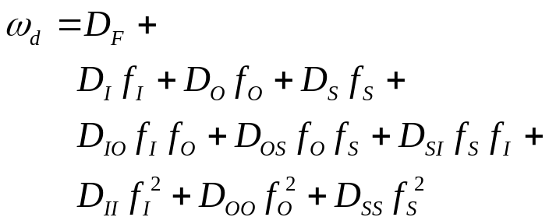


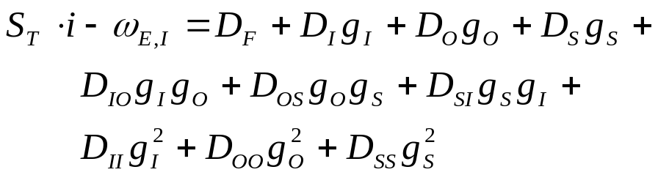
一、陀螺仪静态误差的力矩反馈测试
1、重力场测试中单自由度陀螺仪静态漂移误差数学模型
（1）重力场中的陀螺静态漂移值
为力矩器刻度因素，单位º/h/mA；
为再平衡回路采样电流，单位mA；
为地球角速度 在陀螺输入轴的投影分量。
（2）重力场中的比力值
若记
则
（3）陀螺漂移测试数学模型

Slide 5
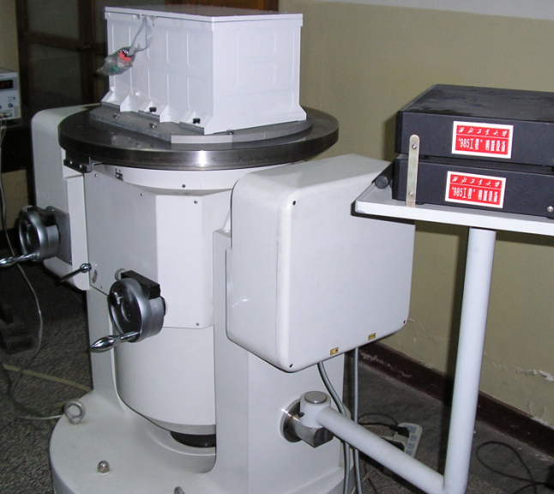
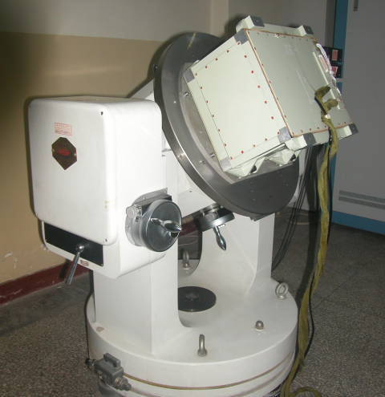
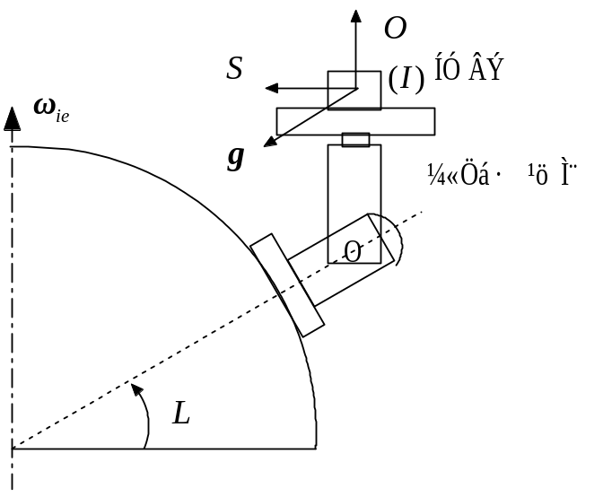
一、陀螺仪静态误差的力矩反馈测试
2、极轴翻滚试验
（1）极轴翻滚含义
极轴——地球的自转轴，
极轴翻滚——当转台的旋转轴与地球自转轴平行，转台旋转时，固定安装在转台台面上的陀螺各轴在重力场内周期性地改变方向，此即翻滚。

Slide 6
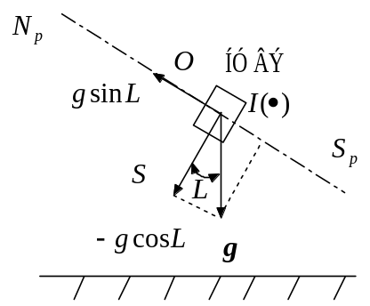
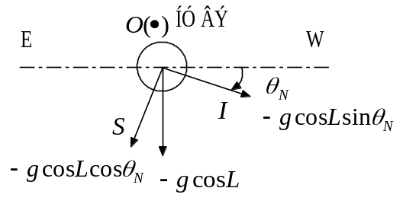

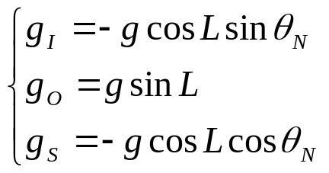

一、陀螺仪静态误差的力矩反馈测试
2、极轴翻滚试验
（2）极轴翻滚受力分析
由西向东看
由极轴北向南看
缩略符号说明：
E-东向、S-南向、W-西向、N-北向、
U-天向、D-地向、
Np-极轴北向，Sp极轴南向
L-当地地理纬度（已知）
陀螺仪各轴比力：
陀螺仪输入轴地球自转角速率：

Slide 7

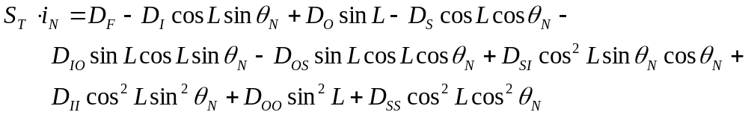
一、陀螺仪静态误差的力矩反馈测试
2、极轴翻滚试验
（3）极轴翻滚测试数学模型
取重力g的单位为一个重力加速度的数值进行归一化，即 ，则有
参考来源：

Slide 8
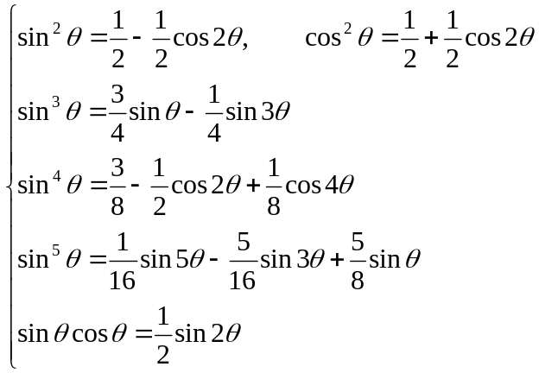

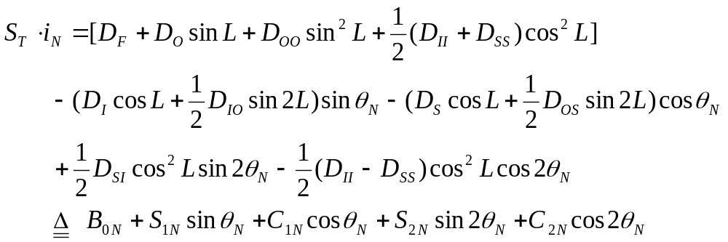
一、陀螺仪静态误差的力矩反馈测试
2、极轴翻滚试验
三角
公式
（3）极轴翻滚测试数学模型
整理成关于 的傅里叶级数形式（去除相关性）

Slide 9
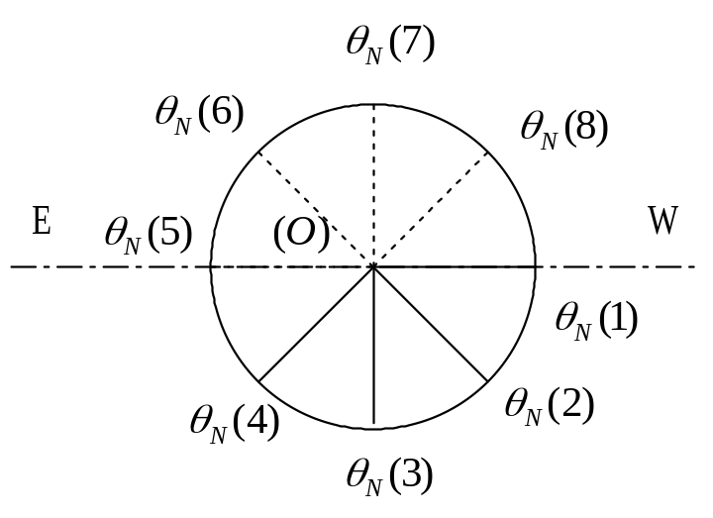
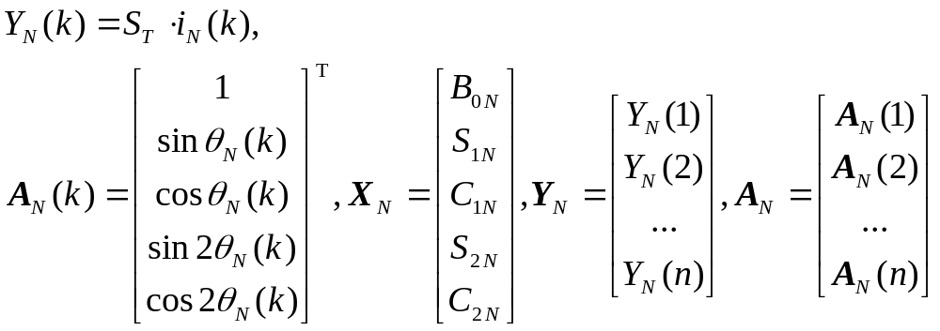

一、陀螺仪静态误差的力矩反馈测试
2、极轴翻滚试验
（4）极轴翻滚测试方法与数据处理
每个采样点测量方程
简记
极轴翻滚角度示意（陀螺O轴指向Np）
翻滚角度特点：整周上分布均匀；从0度开始，为4的倍数。
目的：利用对称性减小某些误差，或为后续数据处理提供方便。
则有

Slide 10


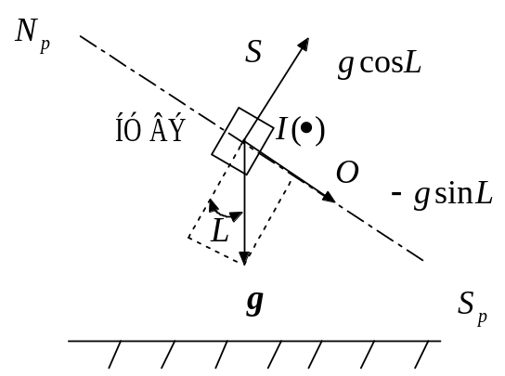
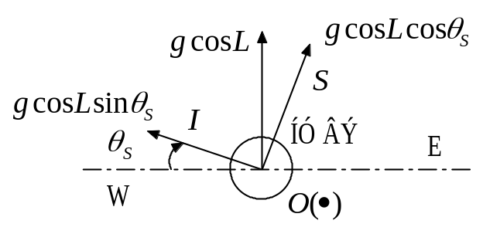
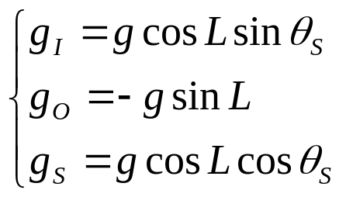
一、陀螺仪静态误差的力矩反馈测试
2、极轴翻滚试验
对比O朝北Np时
（4）极轴翻滚测试方法与数据处理
从方程组 求解 的方法
最小二乘解
接下来，转台绕耳轴转180度，陀螺输出轴O朝南Sp时，陀螺各轴比力分析
由西向东看
由极轴南向北看

Slide 11
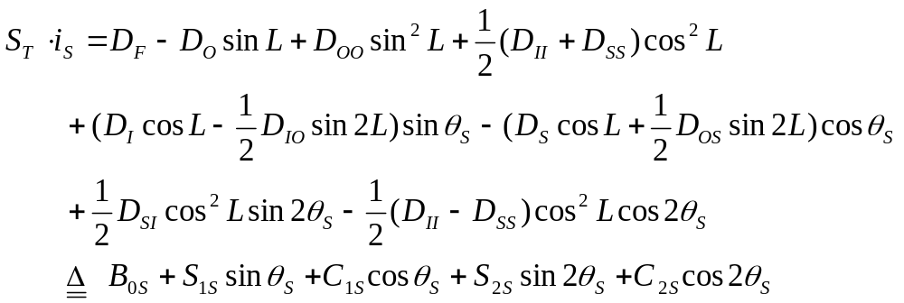

一、陀螺仪静态误差的力矩反馈测试
2、极轴翻滚试验
（4）极轴翻滚测试方法与数据处理
每个采样点测量方程
同理，列写陀螺O轴指向Np时n次测量构成的方程组，求最小二乘解得

Slide 12
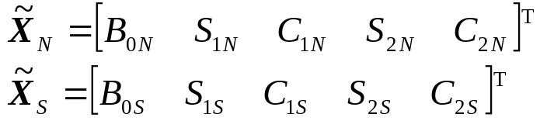
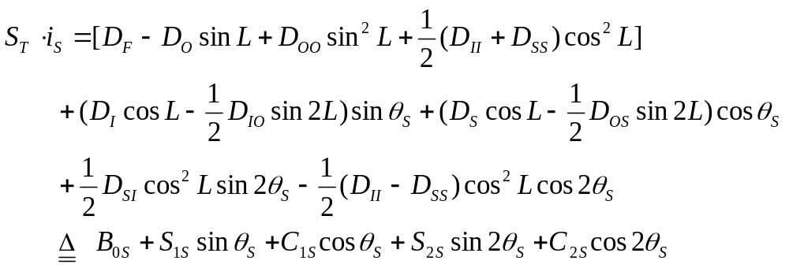
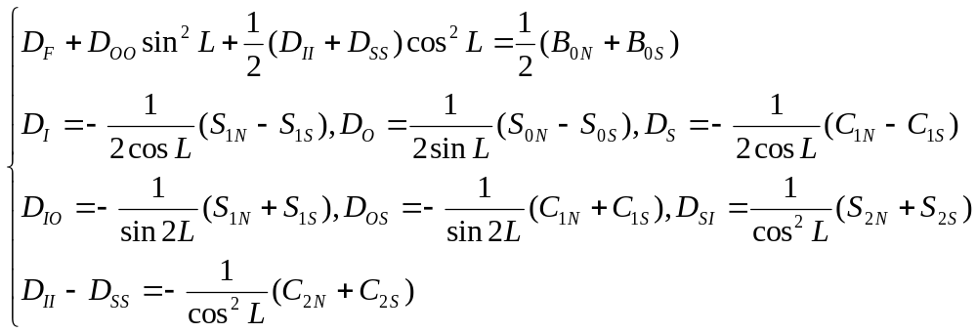
一、陀螺仪静态误差的力矩反馈测试
2、极轴翻滚试验
（4）极轴翻滚测试方法与数据处理
综合
得：

Slide 13
一、陀螺仪静态误差的力矩反馈测试
2、极轴翻滚试验
（5）极轴翻滚位置总结
O -> Np
O -> Sp
极轴翻滚
S -> Np
陀螺S轴垂直于
转台台面
S -> Sp
特点：陀螺I轴平行于转台台面，极轴翻滚过程中I垂直于极轴，始终不感受角速率。

Slide 14
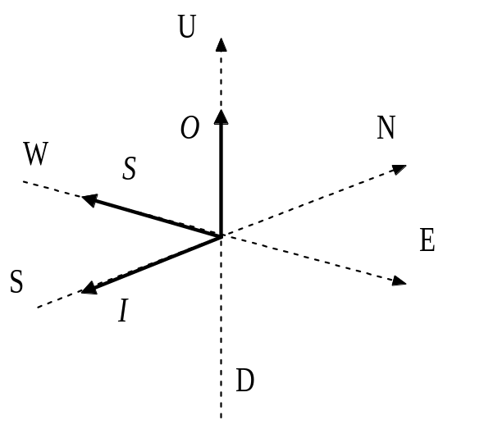


一、陀螺仪静态误差的力矩反馈测试
3、地理坐标位置翻滚试验
特点：地理位置翻滚试验中，陀螺仪沿当地地理坐标系（ESWNUD）取向，每次只有陀螺仪的一个轴向（天向或地向）存在比力激励，因此无法求的交叉轴误差系数，只能估计出零次、一次及平方误差系数。
位置 | 坐标取向 （I,O,S） | 重力分量 （I,O,S /g）
1 | S,U,W | 0,1,0
2 | N,U,E | 0,1,0
3 | U,W,S | 1,0,0
4 | D,W,N | -1,0,0
5 | N,W,U | 0,0,1
6 | S,W,D | 0,0,-1
7 | N,D,W | 0,-1,0
8 | S,D,E | 0,-1,0
位置1中陀螺指向
八位置地理位置翻滚试验

Slide 15

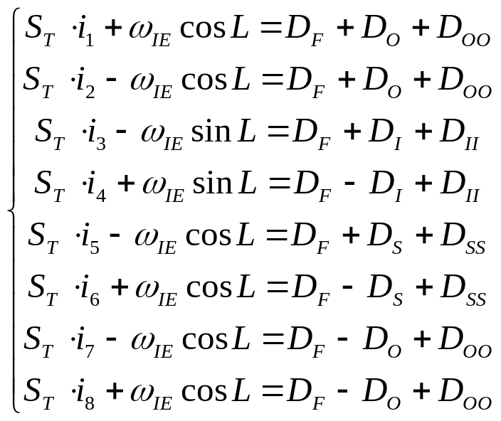


一、陀螺仪静态误差的力矩反馈测试
3、地理坐标位置翻滚试验
八位置地理位置翻滚试验表
位置 | 坐标取向 （I,O,S） | 重力分量 （I,O,S /g）
1 | S,U,W | 0,1,0
2 | N,U,E | 0,1,0
3 | U,W,S | 1,0,0
4 | D,W,N | -1,0,0
5 | N,W,U | 0,0,1
6 | S,W,D | 0,0,-1
7 | N,D,W | 0,-1,0
8 | S,D,E | 0,-1,0
列写测试方程：

Slide 16
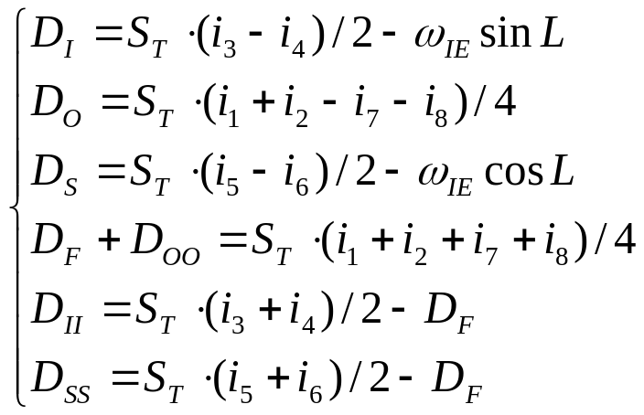
一、陀螺仪静态误差的力矩反馈测试
3、地理坐标位置翻滚试验
直接求解

Slide 17

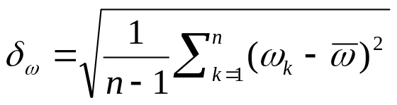
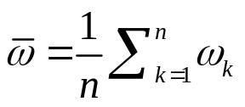
一、陀螺仪静态误差的力矩反馈测试
4、固定位置综合漂移试验
目的：用于确定陀螺仪一次启动随机漂移的稳定性，或逐次启动随机漂移的重复性。
（1）一次启动随机漂移的稳定性测试方法
将单自由度陀螺仪安装在固定基座上，一般情况下三轴IOS方位可以任意，但测试过程中基座始终固定不动。
启动陀螺仪稳定后，每隔一定时间（如5min）记录一次电流数据，计算陀螺输出角速率 ，共采集n次角速率数据，统计标准差
其中 。
该试验反映了陀螺仪一次启动工作过程中随机漂移的稳定程度，它是陀螺仪精度的最重要性能指标之一。一般将试验时间在2~3h之内的漂移稳定性称为短期稳定性，而超过6h的称为长期稳定性。

Slide 18
一、陀螺仪静态误差的力矩反馈测试
4、固定位置综合漂移试验
（2）逐次启动随机漂移的稳定性测试方法
将单自由度陀螺仪安装在固定基座上，一般情况下三轴IOS方位可以任意，但测试过程中基座始终固定不动。
启动陀螺仪稳定后，在一段时间内（如30min）记录一组电流数据，计算陀螺平均输出角速率 ，停机冷却，
再启动陀螺仪测试，如此反复测试n次，统计标准差
该试验反映了陀螺仪多次启动之间的漂移偏差程度，它也是陀螺仪精度的最重要性能指标之一。

Slide 19
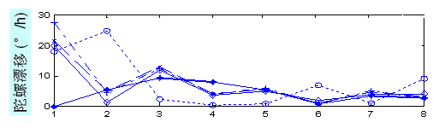
一、陀螺仪静态误差的力矩反馈测试
4、固定位置综合漂移试验
某陀螺漂移测试（一次漂移稳定性和逐次漂移稳定性）

Slide 20
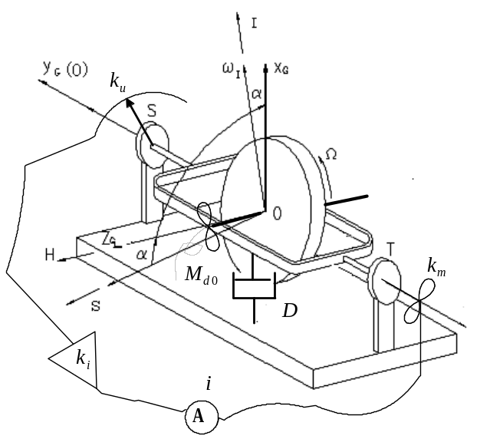
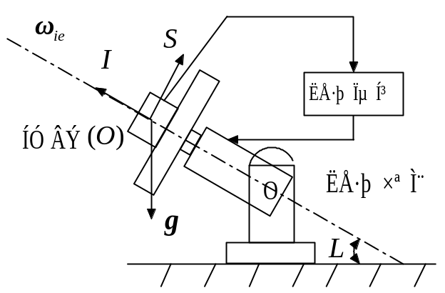
二、陀螺仪静态误差的伺服转台测试
1、基本测试原理
伺服转台测试
特点：伺服转台与陀螺仪构成伺服闭环系统，模拟平台惯导系统中陀螺仪的使用环境，适合于测定陀螺仪漂移的长期性能。

Slide 21





二、陀螺仪静态误差的伺服转台测试
2、基本测试关系
伺服转台角速率关系
是伺服转台相对于基座转过的角度读数除以时间的平均转台角速率,
是地球自转角速率分量,
是陀螺仪漂移角速率。
陀螺仪漂移角速率公式

Slide 22
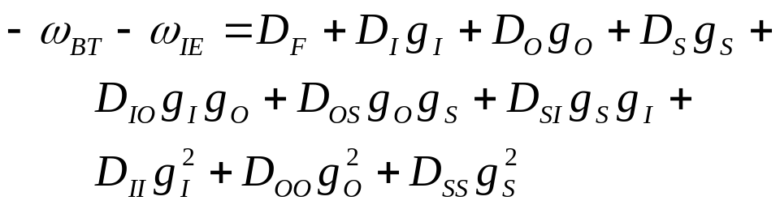

二、陀螺仪静态误差的伺服转台测试
3、漂移测试方程
讨论：
（1）测试时间长短
（2）对于低精度陀螺，当恰好 ， …
（3）若陀螺输入轴不指向极轴

Slide 23
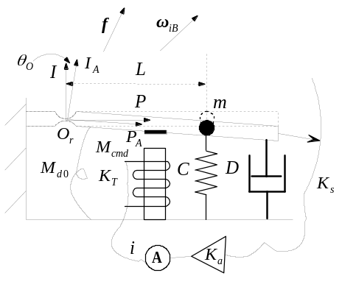
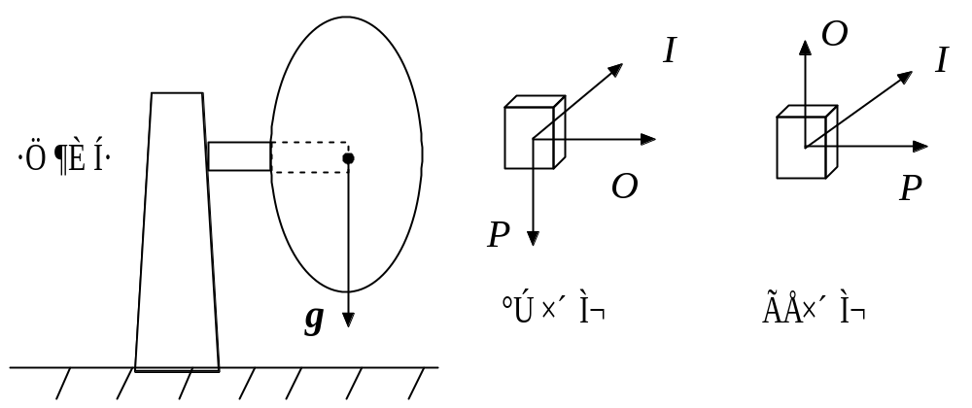
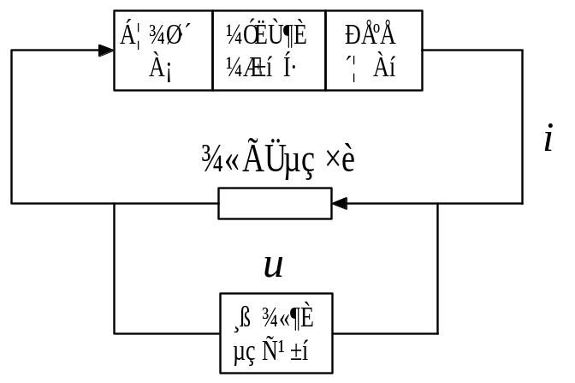
三、加速度计重力场试验
1、基本测试原理
目的：以实验室当地重力加速度在加速度计各轴投影分量作为输入参考量，测试加速度计的基本性能参数，是最常用、最基本的试验。
局限：在重力场范围内，不能提供输入范围大于±1g的比力，因此对加速度计非线性系数和交叉耦合系数的标定精度低。
测试工具、安装方式与电气连接：

Slide 24
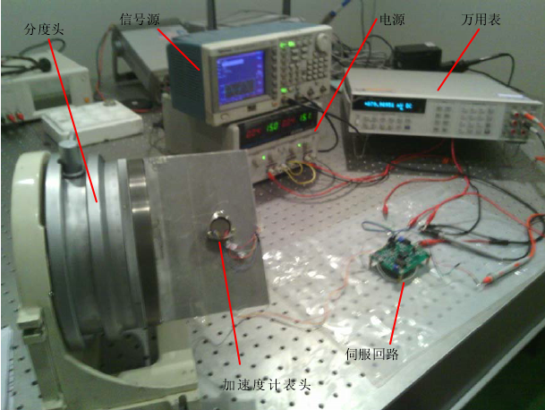
三、加速度计重力场试验
1、基本测试原理
摘自“石英挠性加速度计模拟伺服回路设计（高雅彪）”

Slide 25
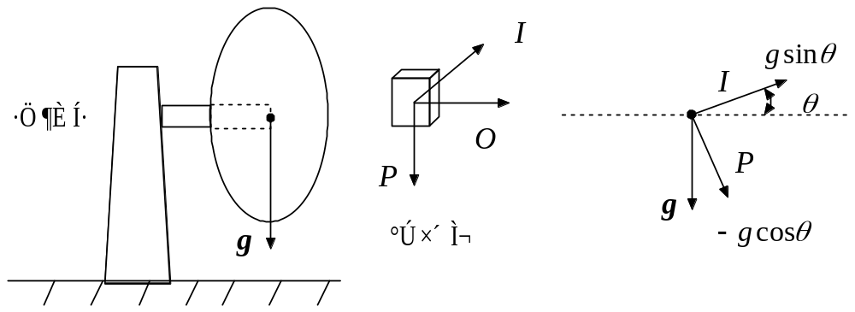
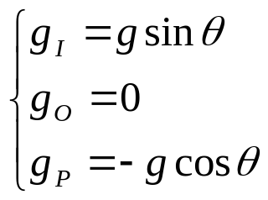
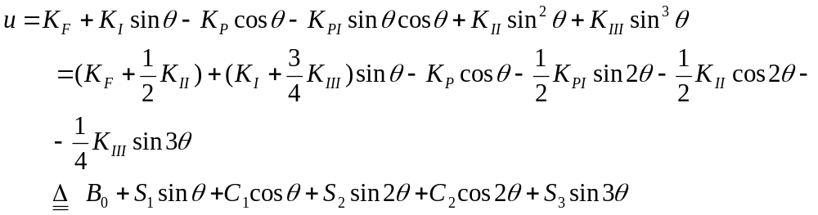
三、加速度计重力场试验
2、测试方程
受力分析：

Slide 26
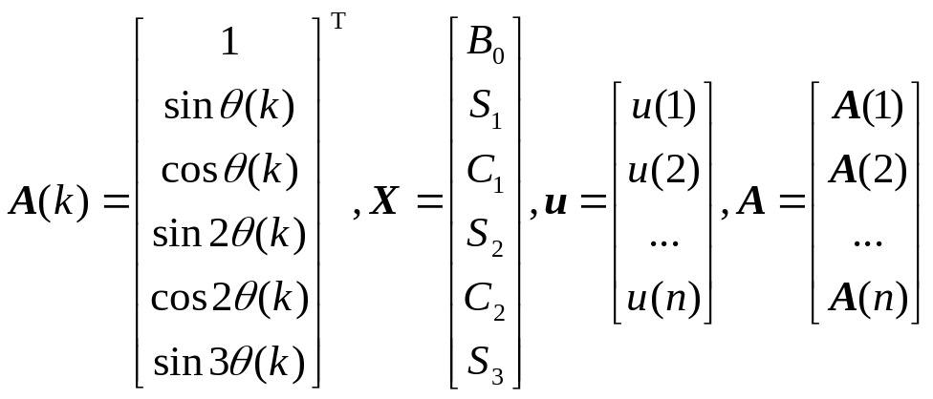

三、加速度计重力场试验
3、数据处理
分度头翻滚，360º范围内等间隔取点，点数通常取为4的倍数，共测试n组数据，简记
由n组测试数据构成的方程组

Slide 27

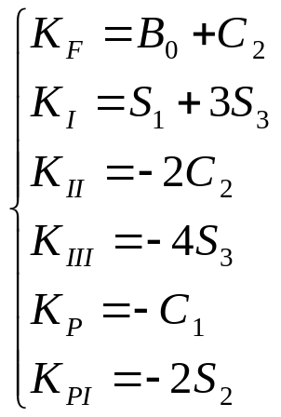
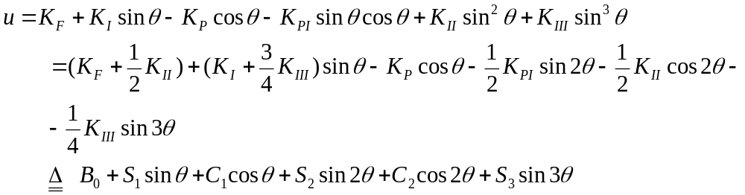
三、加速度计重力场试验
3、数据处理
最小二乘解
加速度计模型系数分离
加速度计“门状态”安装方式下测试方法与“摆状态”类似，请自行分析。

Slide 28
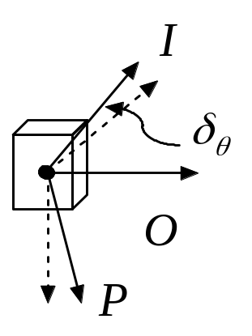
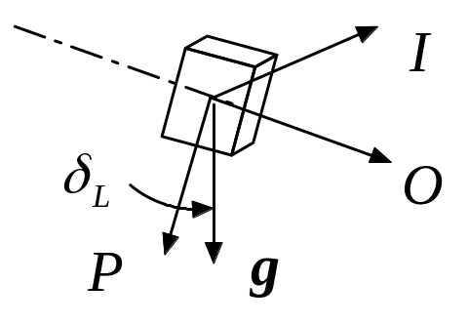
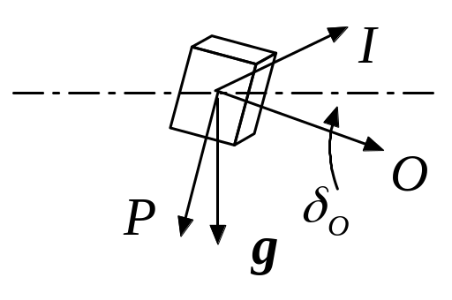
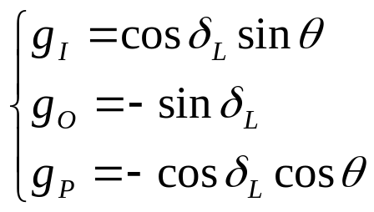
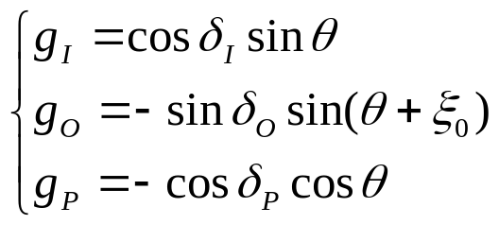
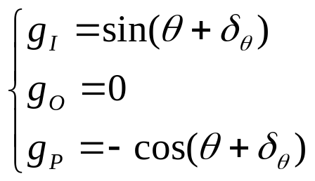
三、加速度计重力场试验
4、安装误差分析
（1）分度头旋转主轴不水平
（2）加速度计输入轴与分度头台面不平行
（3）输入轴的初始角位置不水平

